Slide 1
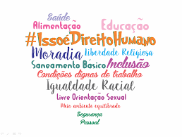
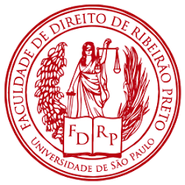
O que nós entendemos por Direitos Humanos?
Faculdade de Direito de Ribeirão Preto
Prof. Assoc. Fabiana Cristina Severi

Slide 2
Human Rights in 2018 - Global Advisor
Pesquisa conduzida em 28 países: Brasil
Realizada no ano de 2018 pela empresa Ipsos Public Affairs (uma empresa de pesquisa global)
Pessoas entrevistadas eram maiores de idade, mas esse levantamento foi feito online, o que limita sua representatividade à parcela da população que tem acesso à internet, segundo a pesquisa característica de uma classe média emergente

Slide 3
Algumas respostas:
Na opinião de seis em cada dez brasileiros, os dh apenas beneficiam pessoas que não os merecem, como criminosos e terroristas
69% consideram que é importante que haja uma lei para proteção dos direitos humanos. A percepção é de que existe a necessidade de direitos humanos, mas as pessoas discordam da maneira como são aplicados. A pesquisa indica que as pessoas acham que os dh não são aplicados às pessoas que os mereceriam e são aproveitados pelos que não merecem
74% dos entrevistados acreditam que algumas pessoas tiram vantagem injusta sobre direitos humanos
Os brasileiros estão entre os que mais concordam com a frase "direitos humanos não significam nada no meu cotidiano" (28%), atrás apenas dos ouvidos na Arábia Saudita e na Índia

Slide 4
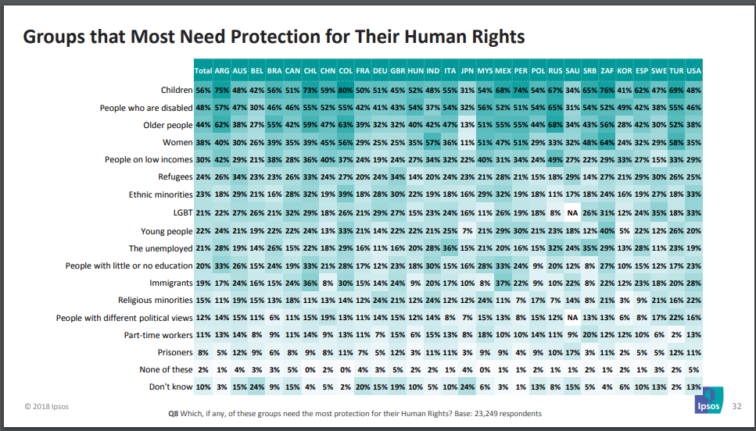
Which, if any, of these groups need the most protection for their Human Rights?

Slide 5
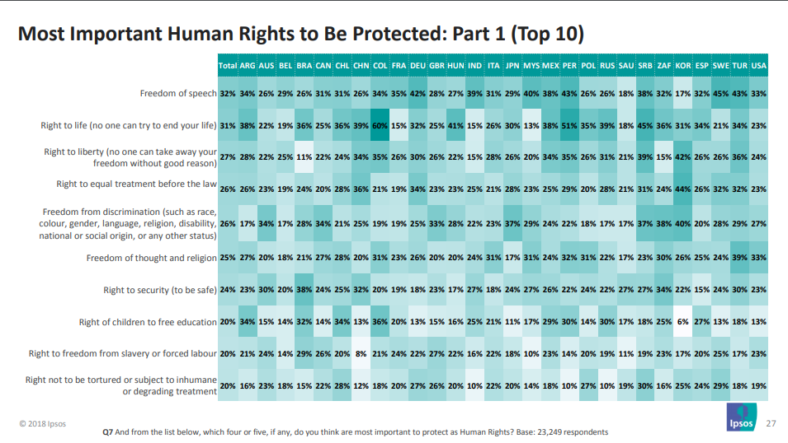
And from the list below, which four or five, if any, do you think are most important to protect as Human Rights?

Slide 6
1) Grupos que mais precisam de proteção 2)Direitos que merecem ser defendidos
crianças (56%)
idosos (55%)
pessoas com deficiência (46%)
mulheres (39%)
pessoas de baixa renda (38%)
pessoas LGBT (21%)
minorias étnicas (16%)
direito à segurança (38%)
direito à vida (36%)
direito das crianças à educação gratuita (32%)
direito à liberdade da escravidão ou do trabalho forçado (29%)
direito de não ser discriminado (28%)
direito ao aborto (5%)

Slide 7
E qual a importância de refletirmos sobre a perspectiva brasileira sobre os direitos humanos??

Slide 8
Criminalização e violência contra defensoras e defensores de direitos humanos no Brasil
Dados do Comitê Brasileiro de Defensoras e Defensores de DH (2017)

Slide 9
Quem são defensore/as de dh?
ONU: indivíduos, grupos, organizações, povos, movimentos sociais e outras coletividades que atuam na luta pela eliminação efetiva de todas as violações de direitos e liberdades fundamentais dos povos e indivíduos, incluindo os que buscam conquistar novos direitos individuais e coletivos políticos, sociais, econômicos, culturais e ambientais que ainda não assumiram forma jurídica ou definição conceitual específica. Organizações que resistem politicamente aos modelos de organização do capital, às estratégias de deslegitimação e criminalização e à ausência de reconhecimento social de suas demandas.

Slide 10
Por que esse levantamento?
Violência institucional
Falta de dados e registros públicos
Subsidia produção de políticas específicas

Slide 11
Violências
abusos cometidos contra ddhs no Brasil se exteriorizam através de atentados contra a vida e a integridade pessoal; ameaças e outras ações de hostilidade; violação de domicílio;
ingerências arbitrárias ou abusivas a instalações de entidades e em correspondência ou comunicações telefônicas ou eletrônicas;
identificação de dddh como inimigos, a identificação entre a filiação política do defendido e a do defensor;
atividades de inteligência e espionagem dirigidas contra d. de direitos humanos;
restrições ao acesso à informação em poder do Estado;
desqualificação moral de ddhs, associando-os a “bandidos”;
prisões arbitrárias, criminalização de ddhs e de movimentos sociais através de processos judiciais arbitrários.

Slide 12
Conceito de Criminalização
Processo estruturado de violência física e simbólica, que adquire ares de violência institucional (pública e privada) na medida em que seus agentes se utilizam de suas prerrogativas e funções para atribuir uma natureza essencialmente criminosa às manifestações sociais organizadas, e, a partir daí, sob o argumento de manter a democracia e a ordem, reprimir tais manifestações.

Slide 13
Padrões de violência
se expressam pela criminalização por via de ações na esfera judicial e pelo tratamento do conflito social por meio de mecanismos coercitivos e punitivos, como o emprego de força policial, milícias armadas e com a participação de outros atores públicos e privados

Slide 14
Interseccionalidade
A violência/criminalização vinda de qualquer dos agentes atinge de forma diferenciada essas defensoras e defensores de direitos humanos. Sabe-se, por exemplo, que as mulheres, muitas vezes, sofrem pressão no interior de suas famílias, o que as impedem de continuar na luta. Há ainda, relatos de dificuldades de organização das mulheres no interior dos movimentos sociais em decorrência de violências de gênero sofridas.

Slide 15
Outros temas de preocupação da AI
Mudanças legais, constitucionais e institucionais
Monitoramento internacional – condenação Brasil pela Corte IDH caso Favela Nova Brasília.
Condições prisionais
Liberdade de manifestação
Defensores de DH – desmonte no programa de proteção.
Conflitos por terra
Direitos dos povos indígenas
Direitos de lésbicas, gays, bissexuais, transgêneros e intersexos
Liberdade de religião e crença
Direitos das crianças.

Slide 16
Informe 2017 – Anistia Internacional
Diversas propostas que ameaçavam direitos humanos e retrocediam adversamente as leis e políticas existentes avançaram em sua tramitação no processo legislativo. A violência e os homicídios aumentaram, afetando principalmente os jovens negros. Conflitos por terras e recursos naturais resultaram em dezenas de mortes. Os defensores dos direitos humanos não foram protegidos efetivamente. A polícia respondeu à maioria dos protestos com força excessiva e desnecessária.

